Slide 1
毕业生就业信息统计系统ppt
姓名：
学号：
指导老师：

Slide 2
摘 要
随着移动应用技术的发展，越来越多的学生借助于移动手机、电脑完成生活中的事务，许多的行业也更加重视与互联网的结合，以提高快捷、高效、安全，可以帮助更多有需求的人。针对传统毕业生就业信息统计系统问题，结合学生的实际需求，本课程设计了毕业生就业信息统计系统 ,学生可以此系统实现毕业生就业信息，管理员通过后台会对此毕业生就业信息进行审核，管理员在还可以进行首页、个人中心、学生管理、学院信息管理、专业信息管理、行业信息管理、学院统计管理、专业统计管理。

Slide 3
概述
随着社会的快速发展，计算机的影响是全面且深入的。学生生活水平的不断提高，日常生活中学生对毕业生就业信息统计方面的要求也在不断提高，需要就业的人数更是不断增加，使得毕业生就业信息统计系统的开发成为必需而且紧迫的事情。毕业生就业信息统计系统主要是借助计算机，通过对毕业生就业信息统计系统所需的信息管理，增加学生的选择，同时也方便对广大学生信息的及时查询、修改以及对学生信息的及时了解。毕业生就业信息统计系统对学生带来了更多的便利, 该系统通过和数据库管理系统软件协作来满足学生的需求。

Slide 4
主要内容
毕业生就业信息统计系统从功能、数据流程、可行性、运行环境等方面进行需求分析。对毕业生就业信息统计系统的数据库、功能进行了详细设计。分析了主要界面设计和相关组件设计，对毕业生就业信息统计系统的具体实现进行了介绍。
这个毕业生就业信息统计系统它是一个典型的管理系统，这个系统的开发包括了后台数据库的设计、分析、建立、功能实现、系统维护和程序的界面开发及学生的操作使用。对于这个系统的开发在前者上我们必须建立起一个符合自身的信息管理和实际情况所符合的设计，在一定的程度上保证这个系统的完整性、资料安全性好的库。对于这个程序的功能来说我们要保证它的完整性和易使用的特点。

Slide 5
SSM三大框架
1.Spring的优势:
通过Spring的IOC特性，将对象之间的依赖关系交给了Spring控制，方便解耦，简化了开发。
2.Spring MVC的优势:
SpringMVC是使用了MVC设计思想的轻量级web框架，对web层进行解耦，使我们的开发更简洁。
3.Mybatis的优势:
数据库的操作(sql)采用xml文件配置，解除了sql和代码的耦合，提供映射标签，支持对象和和数据库orm字段关系的映射，支持对象关系映射标签，支持对象关系的组建提供了xml标签，支持动态的sql。

Slide 6
管理员功能图

Slide 7
系统结构图

Slide 8

管理员登录图

Slide 9
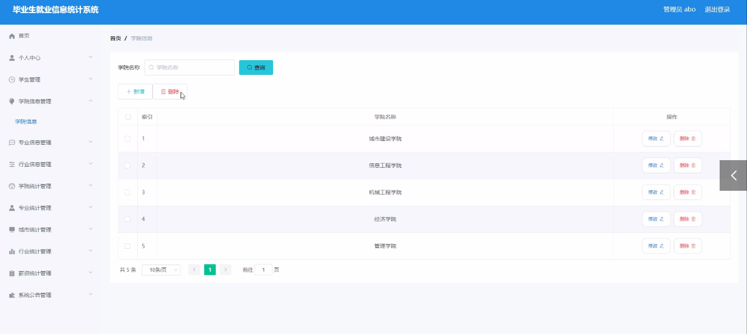
管理员功能模块

Slide 10
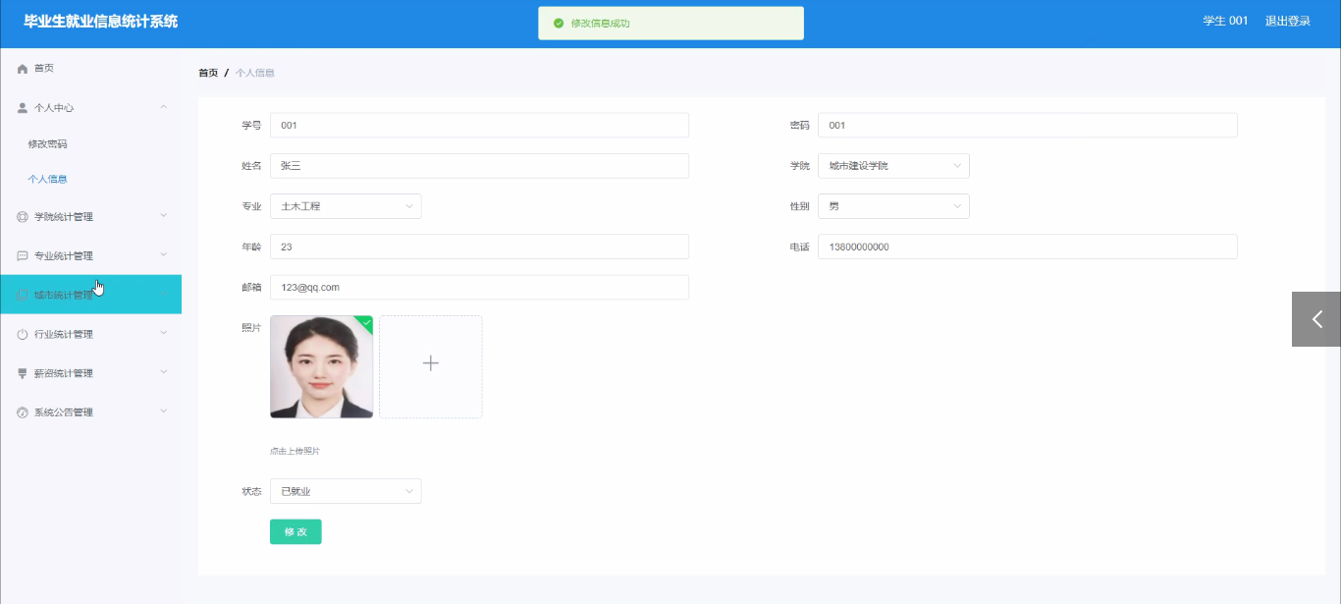
学生功能模块

Slide 11
系统测试的目的
程序设计不能保证没有错误，这是一个开发过程，在错误或错误的过程中都是难以避免的。虽然这是不可避免的，但我们不能使这些错误始终存在于系统中，错误可能会造成无法估量的后果，如系统崩溃，安全信息泄露，系统无法正常启动等，为了避免这些问题我们需要测试程序，在测试过程中发现问题并纠正它们，从而使系统更长时间稳定成熟。
本章的作用是发现这些问题，并对其进行修改，虽然耗时费力，但对于长期使用而言是非常重要和必要系统的开发。
软件在设计后必须进行测试，调试过程中使用的方法是软件测试方法。在开发新软件时，系统测试是检查软件是否合格的关键步骤，以及是否符合设计目标的参考。测试主要是查看软件中数据的准确性，正确的操作与否，以及操作的结果，还有哪些方面需要改进。
毕业生就业信息统计系统的实现，对于系统中功能模块的实现及操作都必须通过测试进行来评判系统是否可以准确的实现。

Slide 12
致 谢
感谢诸位老师不辞辛劳的为了我们毕业所付出的心血和汗水。
祝老师们工作顺利、天天开心
谢谢！

